Slide 1
Covid-19
Cómo evitar el contagio por Covid-19 a través las medidas de bioseguridad
Elaborado por Jorge Ortega 3ro FGI

Slide 2
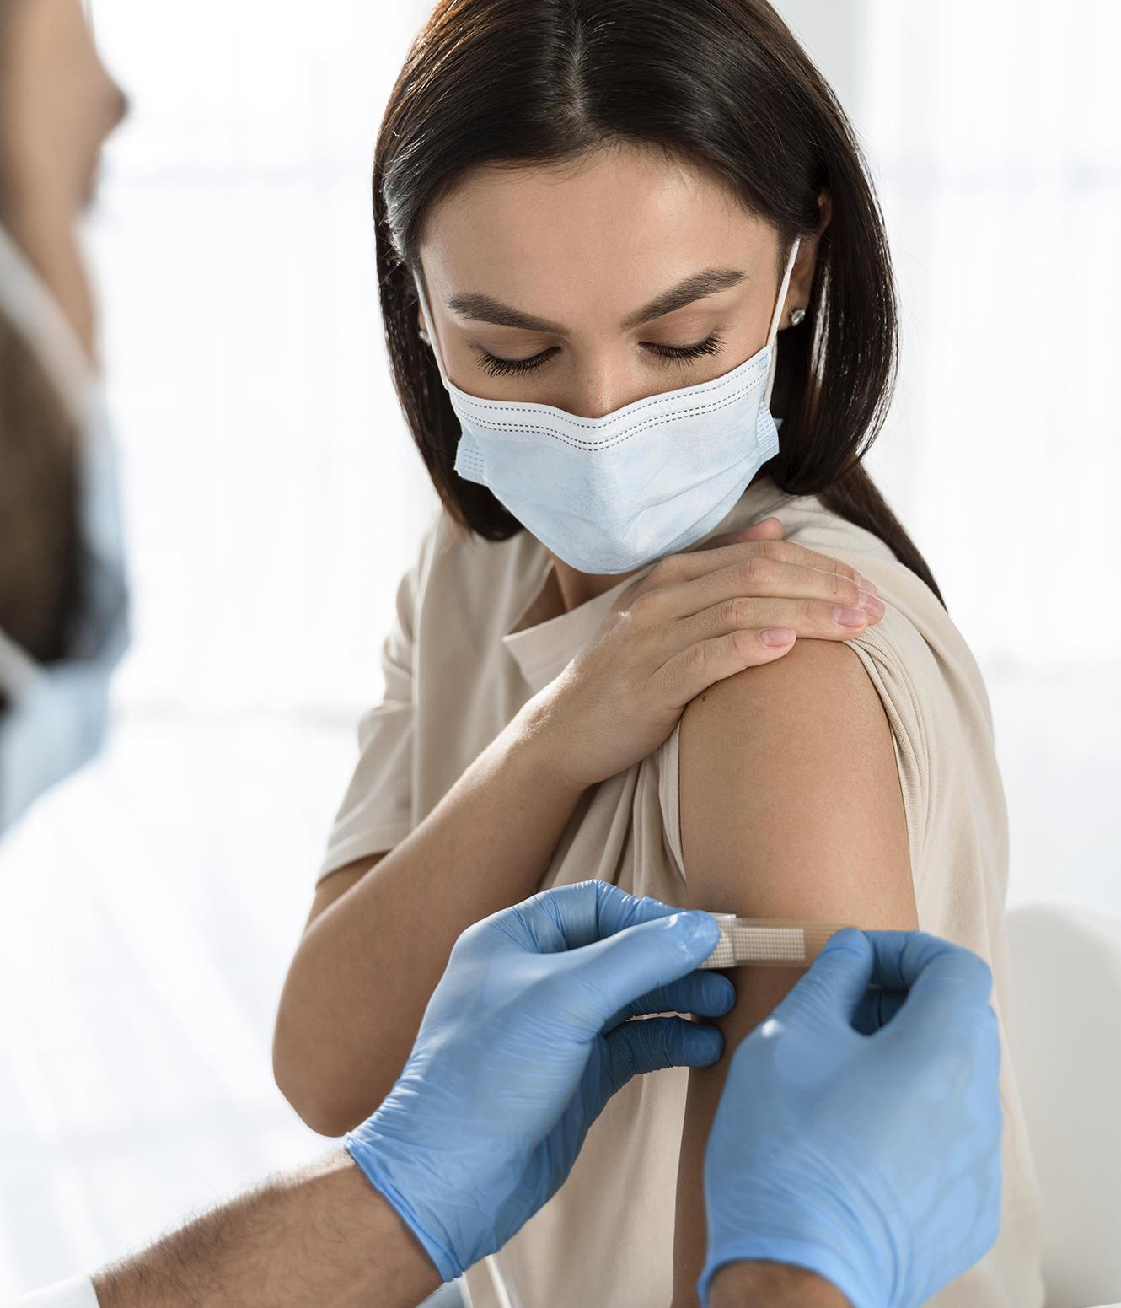
Medidas de bioseguridad
Hasta la actualidad la OMS declara al Covid-19 como una pandemia, es por ello que se recomienda seguir estas medidas simples, pero efectivas:
Vacunarse: las vacunas hacen que el sistema inmunitario cree anticuerpos que ayudarán a combatir el COVID.

Slide 3

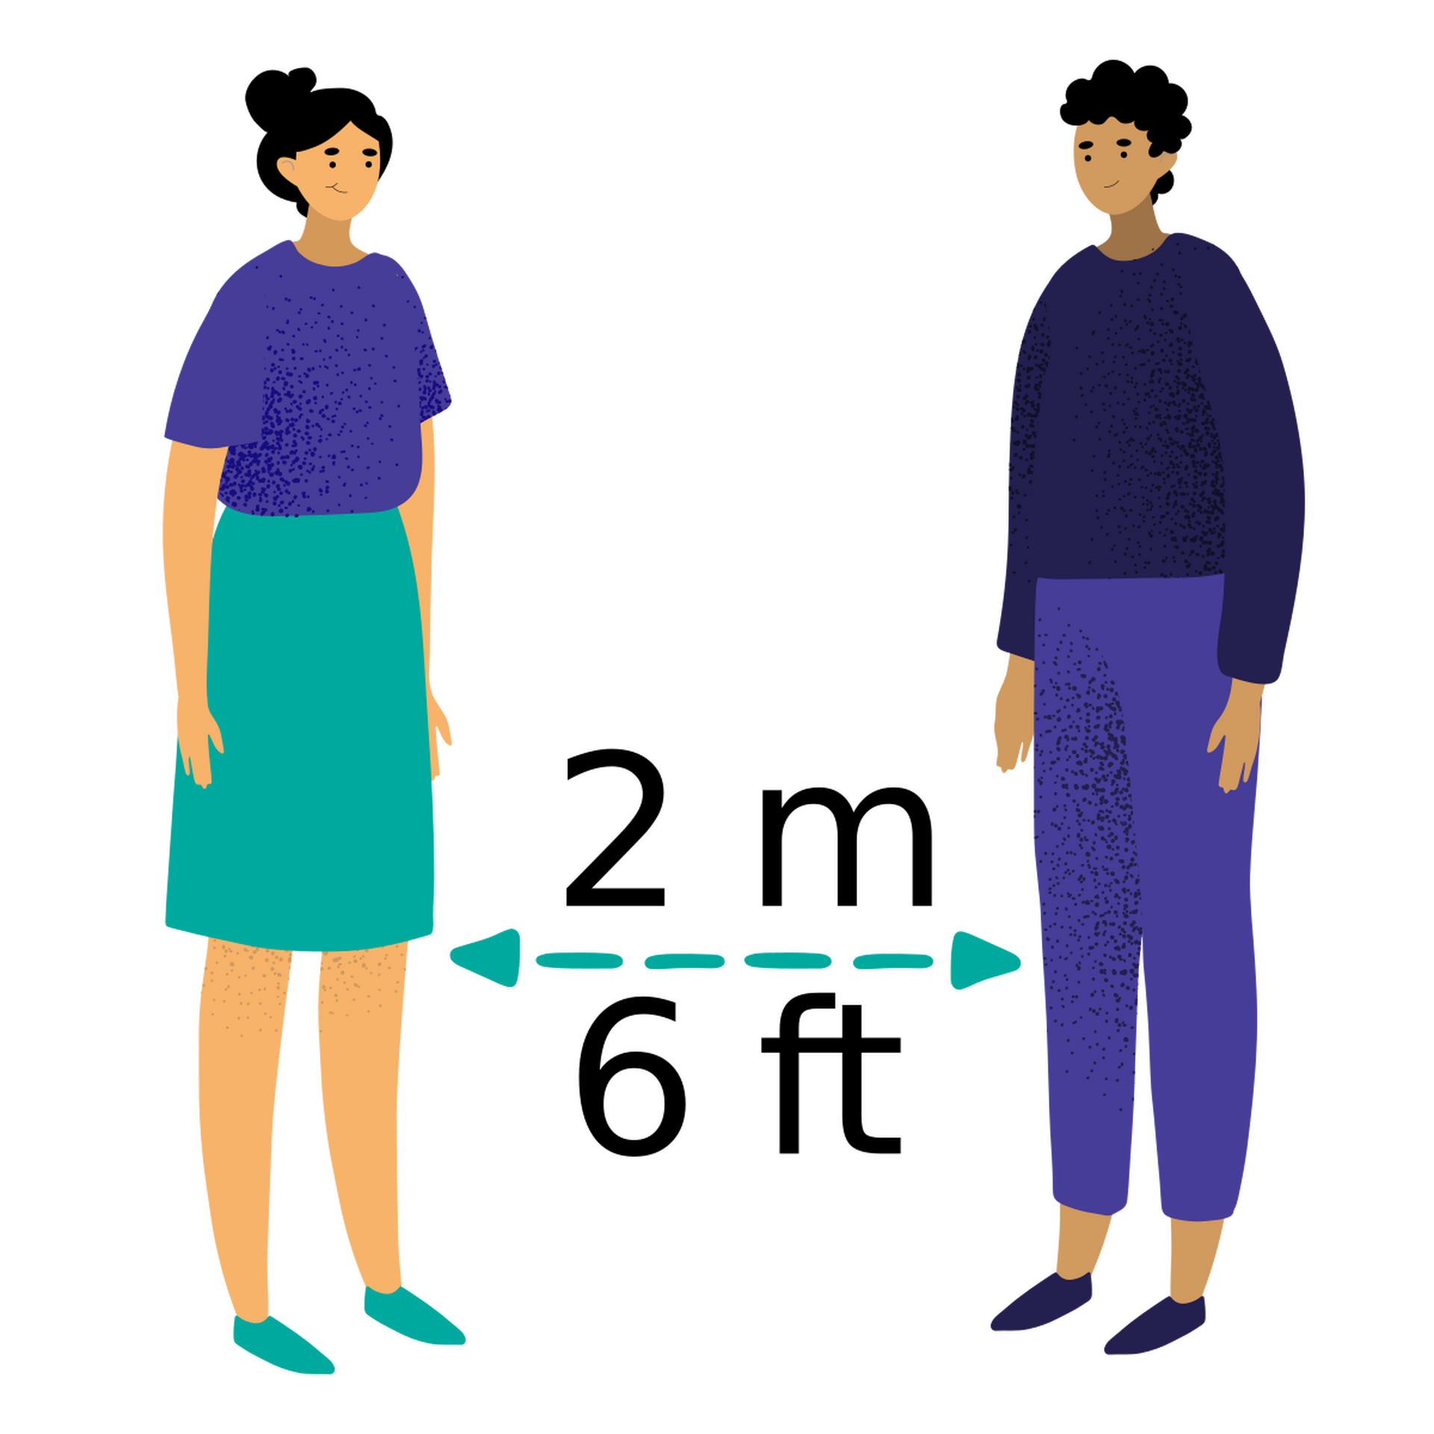
Medidas de bioseguridad
Usar mascarilla: la mascarilla disminuye notablemente la posibilidad del contagio, a la vez que reduce que una persona contagie a las demás.
Mantener distancia: 2 metros de cada persona ayuda a mantenerlo en un ambiente seguro, esto junto con la mascarilla garantiza que una persona no se contagie.

Slide 4
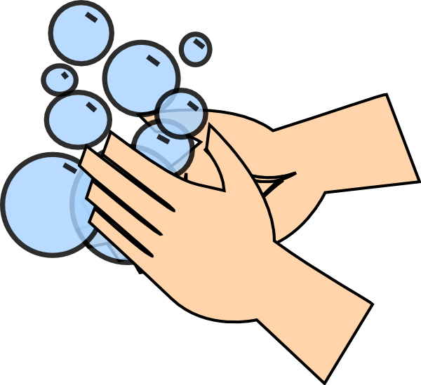
Medidas de bioseguridad
Evitar aglomeraciones y espacio mal ventilados
Lavar las manos: asegurarlo hacerlo de manera seguida con jabón abundante, esto mata al covid-19 en caso de que este en sus manos.
Desinfectar su cuerpo: cuando se llega a casa y ha visitado espacios grandes; con mucha o poca gente, desinfectarse es primordial para mantenerte sano del Covid-19

Slide 5
¿Qué debes saber acerca del Coronavirus?
Los coronavirus son un tipo de virus. Hay muchos tipos diferentes y algunos causan enfermedades. Un coronavirus identificado en 2019, SARS-CoV-2, ha provocado una pandemia de enfermedad respiratoria llamada COVID-19. Este mismo es grave y ha causado miles de muertes alrededor del mundo, así como problemas de salud en personas que han sido contagiadas,
Como se transmite el covid-19?
A partir de ahora, los investigadores saben que el coronavirus se transmite a través de gotitas y partículas de virus que se liberan al aire cuando una persona infectada respira, habla, ríe, canta, tose o estornuda. Las gotas más grandes pueden caer al suelo en unos pocos segundos, pero las partículas infecciosas diminutas pueden permanecer en el aire y acumularse en lugares interiores, especialmente donde hay mucha gente y hay poca ventilación. Es por eso que el uso de mascarillas, la higiene de las manos y el distanciamiento físico son esenciales para prevenir el COVID-19.

Slide 6

¿Cuáles son los cuidados que hay que tener con un enfermo de covid?
Si un amigo, familiar suyo está contagiado por el Covid-19 es primordial ponerla en cuarentena de inmediato, en caso de estar en casa, una habitación con una ventilación al exterior adecuada ayudará a que el enfermo no contagia a mas personas, se tendrá que desinfectar todo lo que toque el contagiado, cuando va al baño, cuando come y evitar sobre todo el contacto directo con otras personas. En caso del que contagiado tenga problemas graves, hay que llevarlo al hospital, si no es así, una habitación es suficiente. Una vez que el contagiado presente una rehabilitación rápida, debe esperar mínimo 7 días para establecer contacto normal.

Slide 7
¿Cuáles son los cuidados que debe tener una persona que cuida a un enfermo de covid?
Los cuidados que una persona debe de tener en cuenta al momento de cuidar a un enfermo de COVID, no son difíciles de sobrellevar, con tener en cuenta las normas de bioseguridad básicas (Llevar mascarilla y alcohol) son suficientes para que la persona que cuida al enfermo, no se contagie. En caso de tener miedo o simplemente estar mas protegido se puede recurrir a los trajes de bioseguridad para mayor seguridad. Un punto importante ha tener en cuenta es que siempre habrá una posibilidad de contagio a pesar de que se sigan estas normas, pues un virus no lo podemos ver y en cualquier momento puede ingresar a nuestro cuerpo, y por ello es vital que la persona que cuida a un enfermo por COVID se realice pruebas de COVID para verificar que su estado de Salud es adecuado.

Slide 8
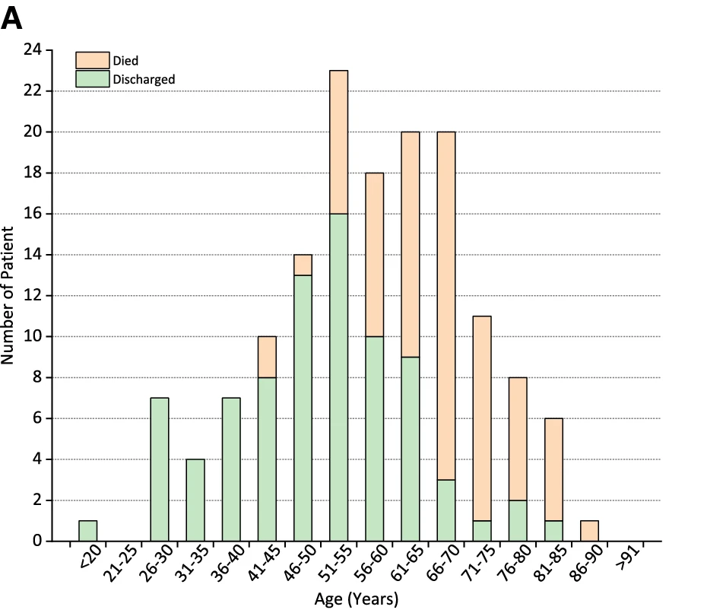
Datos generales del COVID
Muertos
Se recuperaron
En la figura A, se aprecia la tasa de mortalidad del COVID en base a la edades.

Slide 9

Datos generales del COVID
En la figura, se logra observar la causa de muerte por las cuales fallecieron los pacientes con COVID-19
Insuficiencia respiratoria
Insuficiencia respiratoria con daño miocardio
Daño miocardio
Desconocido

Slide 10
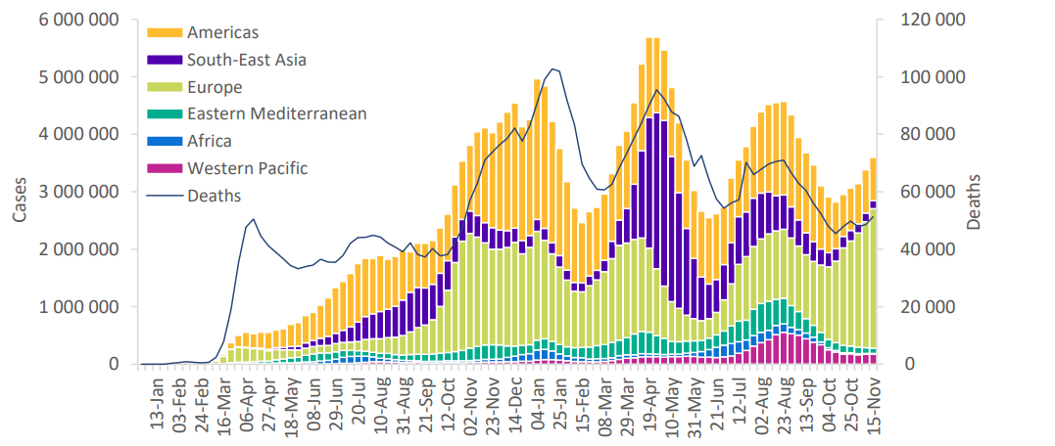
Datos estadisticos del COVID
Los países con mas muertes por COVID

Slide 11
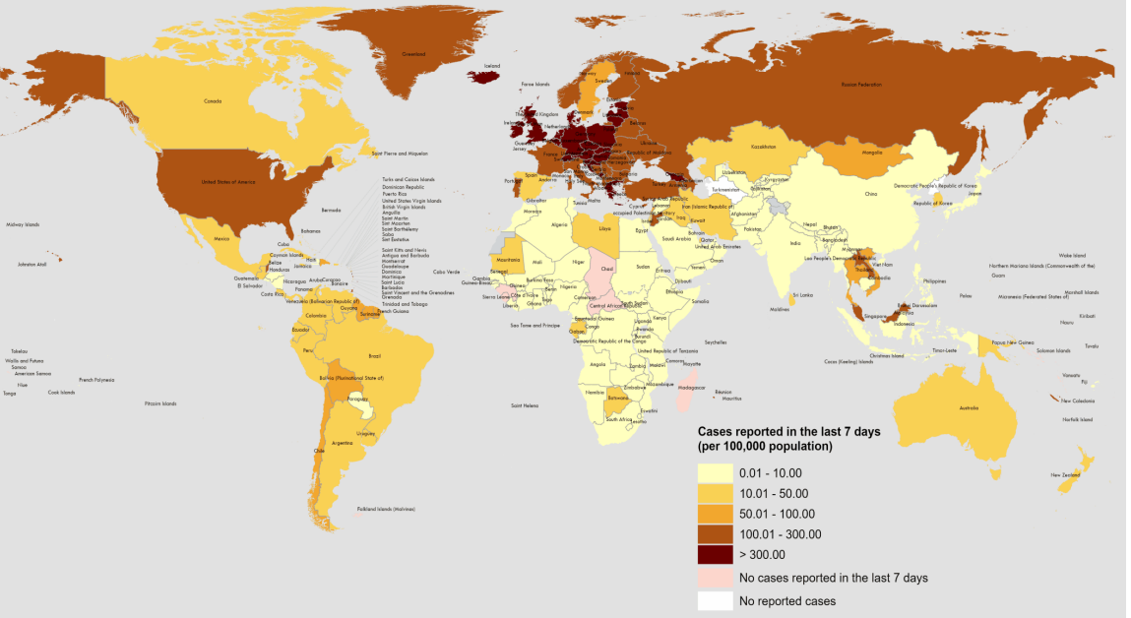
Muertes en los ultimos 7 dias(a partir de 7 diciembre 2021)

Slide 12
Referencias Bibliográficas
Gracias por leer.
Centro para el control y prevención de enfermedades (2021) Cómo protegerse y proteger a los demás. CDC. https://espanol.cdc.gov/coronavirus/2019-ncov/prevent-getting-sick/prevention.html
Johns Hopkins Medicine (s.nf) Salud. https://www.hopkinsmedicine.org/health/conditions-and-diseases/coronavirus
ReliefWeb (2021) Servicios Ocha. https://reliefweb.int/report/world/coronavirus-disease-covid-19-weekly-epidemiological-update-23-november-2021

